Slide 1
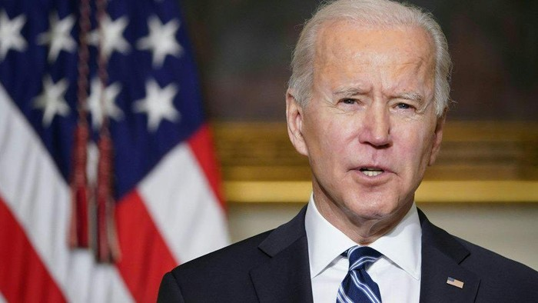
Potensi dan Implikasi Kemenangan Joe Biden Bagi Ekonomi Indonesia
KELOMPOK 3 IDEPI
Muhammad Taqaruby Narzain 1810412118
Mohammad Maulana Ilhami 151180092
Devia Maherani 2221190009

Slide 2
Outline
Kemenangan Joe Biden & orientasi ekonominya
Kebijakan “Bidenomic”
Potensi dan Implikasi Kebijakan Ekonomi Administrasi Biden bagi Indonesia

Slide 3
Kemenangan Joe Biden & orientasi ekonominya
Kepresidenan Joe Biden dimulai pada 20 Januari 2021, ketika Biden dilantik sebagai presiden Amerika Serikat ke-46. Seorang Demokrat dari Delaware, ia menjabat setelah pemilihan presiden 2020, di mana ia mengalahkan petahana Donald Trump.
Joe Biden's Economic Plan
US Economy First
International Cooperation Framework
Climate Actions

Slide 4
Joe Biden's Economic Plan
US Economy First
Kebijakan "Buy American"
American Rescue Plan
International Cooperation Framework
Pakta perdagangan baru tidak akan menjadi prioritas yang mendesak.
AS akan bekerja dalam sistem berbasis aturan global, dan akan mencari sekutu yang sepihak untuk membantu memajukan kepentingan Bersama
Clean energy economy
Understand your carbon footprint
Climate Actions

Slide 5
Kebijakan Bidenomic
“Bidenomocis” adalah julukan atas kebijakan-kebijakan yang akan ditetapkan oleh Presiden baru Amerika Serikat Joe Biden untuk memperbaiki kondisi negara dengan ekonomi terbesar di dunia. Dari sisi ekonomi, Joe Biden, dalam manifesto kebijakan ekonominya akan melakukan kebijakan baru seperti menaikkan berbagai macam pajak termasuk pajak korporasi yang naik dari 21% menjadi 28%. Terkait belanja negara, Biden berjanji akan memberikan stimulus fiskal yang jauh lebih besar yakni sekitar US$ 2,5 triliun selama periode 2021-2024. Ekonomi era Biden diharapkan akan lebih mudah untuk bekerjasama dengan negara lain melalui kerjasama multilateral. Di dalam negeri pun Biden akan lebih berpihak kepada masyarakat low-to-middle income dalam hal perpajakan.
The kebijakan ekonomi pemerintahan Joe Biden , atau "Bidenomics" ditandai dengan tujuan untuk meningkatkan upah minimum nasional dan memperluas pelatihan pekerja, sempit ketimpangan pendapatan , berinvestasi dalam energi bersih dan infrastruktur , memperluas akses ke pelayanan kesehatan yang terjangkau, dan mengampuni utang pinjaman mahasiswa

Slide 6
Kebijakan pajak Joe Biden
Forbes (2021) menyebutkan bahwa di bidang perpajakan, Joe Biden berencana untuk melakukan beberapa perubahan substansial di lima area.
Pertama, pemerintahan Joe Biden berencana untuk menaikkan tarif pajak penghasilan dari 37% ke 39,6% kepada Wajib Pajak orang pribadi (WP OP) Amerika (individual taxpayers) yang mempunyai penghasilan lebih dari USD400.000 dalam setahun
Kedua, menurut Forbes (2021), presiden Amerika ke 46 tersebut berencana untuk mengenakan pajak atas capital gain sebesar 39,6% terhadap long-term capital gain
Ketiga, Biden berencana untuk membatasi pengurang penghasilan menjadi sebesar 28% yang meliputi pajak-pajak daerah, biaya kesehatan, bunga perumahan dan pengurangan lainnya (Forbes, 2020).
Keempat, menurut Forbes (2020), Presiden Biden berencana untuk meningkatkan pajak penghasilan perusahaan dari 21% menjadi 28%.
Kelima, Presiden Biden mengenakan pajak minimum sebesar 15% kepada perusahaan yang memperoleh membukukan keuntungan sebesar USD100 juta atau lebih

Slide 7
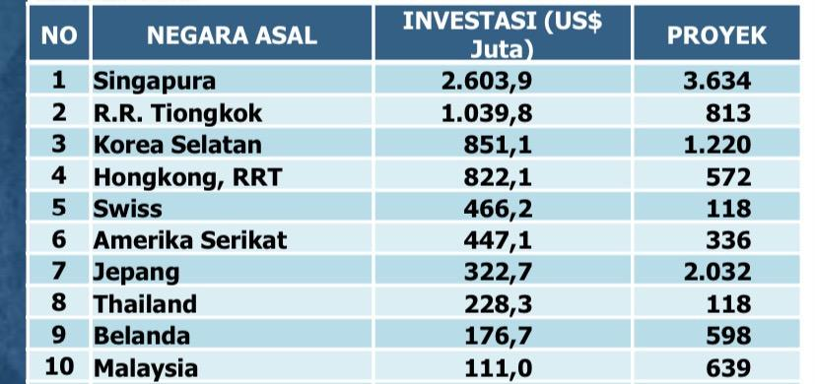
Potensi dan Implikasi Kebijakan Ekonomi Administrasi Biden bagi Indonesia
Peningkatan investasi dan arus modal asing
Indonesia berpeluang mendapatkan arus modal asing dan investasi dari Amerika Serikat sebagai sebagai akibat dari kebijakan peningkatan tarif pajak korporasi di AS dari 21% menjadi 28% .
Meningkatnya potensi arus investasi keluar Amerika, dimana investor akan lebih memilih negara-negara yang lebih dengan upah produksi yang lebih “murah”.
Sumber: REALISASI PENANAMAN MODAL PMDN-PMA Triwulan I Tahun 2021 (https://www.bkpm.go.id/id/publikasi/siaran-pers/readmore/2420901/71001 )

Slide 8
2. Aliran modal dalam bentuk Foreign Direct Investment (FDI) akan berdampak bagi Indonesia dalam hal:
Pemindahan perusahaan (relokasi produksi)
Administrasi Biden akan tetap melanjutkan rencana relokasi perusahaan AS dan sekutunya sebagai bentuk dari pengurangan ketergantungan rantai pasokan global China
Negara-negara ASEAN, khususnya Indonesia memiliki peluang untuk menjadi manufacture hub atau kawasan industri baru dengan orientasi pada teknologi dan perdagangan global.
Peningkatan pembuka lapangan pekerjaan bagi tenaga kerja di Indonesia.
Peningkatan penerimaan pajak
FDI dan penerimaan pajak memiliki korelasi yang sangat kuat. Penerapan FDI dalam sektor primer juga akan membawa dampak negatif bagi host country (dalam hal ini Indonesia) karena tingginya kesempatan eksplorasi dari negara pelaku investasi.

Slide 9
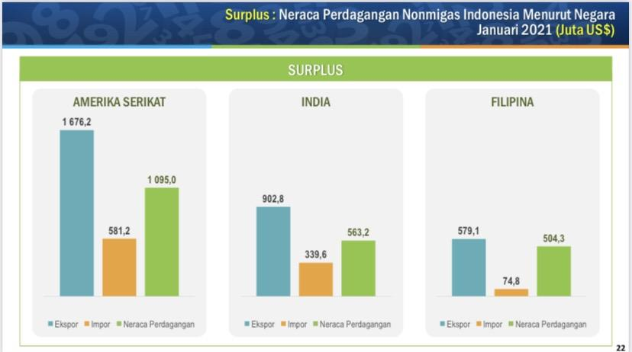
3. Kebijakan Stimulus Fiskal AS bagi peningkatan ekspor RI
Administrasi Biden juga memberikan stimulus fiskal sekitar US$ 2,5 triliun akumulatif 2021- 2024 guna menjaga daya beli warga AS di tengah pandemi.
Amerika merupakan mitra dagang strategis bagi Indonesia dengan surplus US$ 1 miliar hanya dalam bulan Januari 2021.
Kebijakan stimulus fiskal Joe Biden yang ditujukan untuk menjaga daya beli warga AS diharapkan mampu meningkatkan permintaan impor dari RI terkait komoditi kebutuhan dasar masyarakat AS.
Sumber: Badan Pusat Statistik, Berita Resmi Statistik 15 Februari 2021 (https://www.bps.go.id/website/materi_ind/materiBrsInd-20210215114827.pdf

Slide 10
Referensi
Ben Aylor, Tim Figures . How President-Elect Biden Will Approach Global Trade
(https://www.bcg.com/publications/2020/president-elect-bidens-approach-to-trade)
Council on Foreign Relations, President-Elect Biden on Foreign Policy
(https://www.cfr.org/election2020/candidate-tracker )
Sean Sullivan, Jeff Stein . Biden releases U.S.-centered economic plan, challenging Trump’s ‘America First’ agenda
(https://www.washingtonpost.com/politics/biden-releases-700-billion-plan-to-spur-american-economy/2020/07/09/f51b846c-c173-11ea-b178-bb7b05b94af1_story.html )
Wibisono, Biden Menang, Ekonomi Indonesia Membaik?
(https://www.gatra.com/detail/news/496015/politik/dampak-kemenangan-biden-terhadap-indonesia )
Vincent Fabian Thomas, Membaca Dampak Kemenangan Biden atau Trump terhadap Ekonomi RI
(https://tirto.id/membaca-dampak-kemenangan-biden-atau-trump-terhadap-ekonomi-ri-f6Ch )
Tirta Citradi, Biden Siap Sebar Stimulus Rp 26,6 Ribu Triliun, RI Dapat Apa?
(https://www.cnbcindonesia.com/news/20210116141718-4-216557/biden-siap-sebar-stimulus-rp-266-ribu-triliun-ri-dapat-apa/2 )

Slide 11
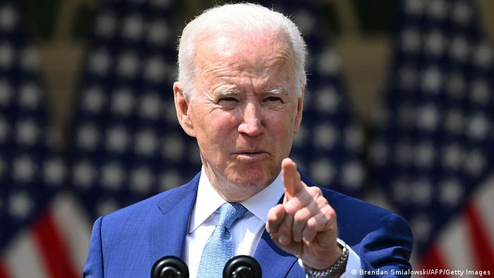
Terima kasih atas perhatiannya

Slide 12
Sesi tanya jawab

